Slide 1
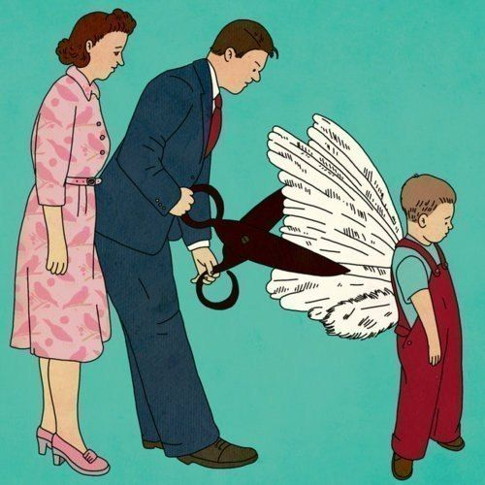
КАК НЕ СЛОМАТЬ ДЕТСКИЕ МЕЧТЫ

Slide 2
А знаете ли Вы, как и о чем мечтают мечтают дети?

Slide 3
Истинные детские мечты не ограничены законами физики, зарплатой родителей, километрами расстояния, мнением окружающих и т.п. Это, мы родители, можем подрезать крылья мечте, заботливо объясняя, почему осуществление невозможно.

Slide 4
Родители говорят: «Это нереально», «Так не бывает», «Мы не сможем», «Не получится». И если подобная манипуляция с мечтой повторяется часто, дети вырастают во взрослых, которые разучились мечтать. Их желания не выходят за пределы границ, которые они сами себе и обозначили.

Slide 5
«Это нереально» — универсальная фраза для «причесывания» любой мечты… Не говорите ребенку «Нереально» или «Мы не можем себе это позволить». Скажите хотя бы: «Пока не можем себе это позволить, но мы что-нибудь придумаем»

Slide 6
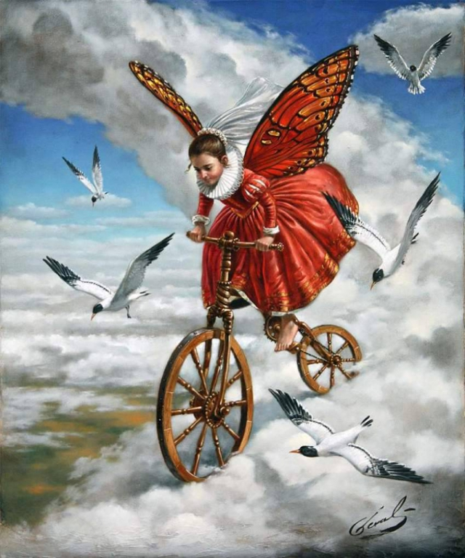
А лучше порассуждайте: «Как можно это получить? При каких условиях? Что для этого можно сделать?» Мечта – двигатель прогресса.

Slide 7
Если бы все поверили, что летать – нереально, то не было бы сейчас самолетов…

Slide 8
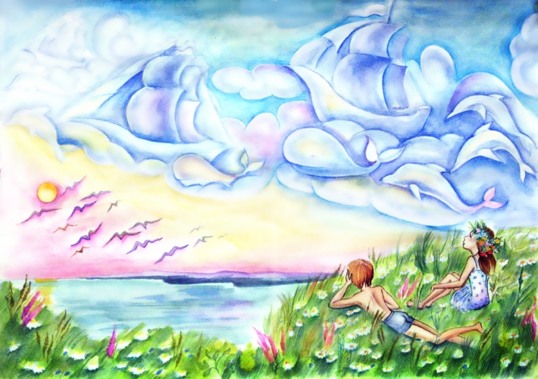
Мечтайте вместе с ребенком, внимательно выслушивайте и поддерживайте его мечты. Нарисуйте мечту. Сделайте коллаж мечты.

Slide 9
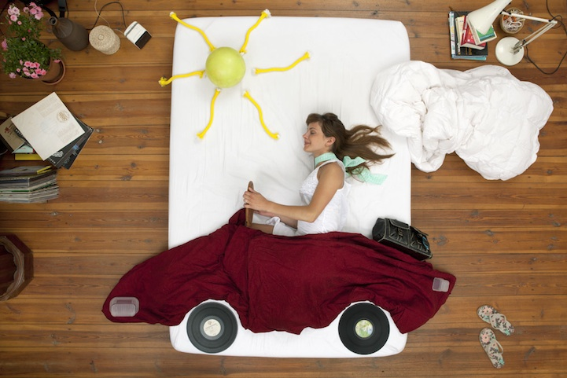
Начните сами мечтать как в детстве.
Имеется ввиду не про витание в облаках и жизнь в иллюзиях, а про мечту — как призыв к действию.

Slide 10
Про способность переводить мечты в намерения, про разработку стратегии, про постановку задач. Вот этому и надо учить с детства — задавать себе вопросы: «Как я могу это получить? Что я для этого могу сделать? Что я для этого сделаю завтра»

Slide 11
Без конкретных ежедневных шагов навстречу мечте — это просто витание в облаках.

Slide 12
Где же границы мечтам? В наших способностях и ресурсах. Способности можно развивать. Ресурсы можно привлекать. Если получилось переложить мечту на план действий, то все реально.

Slide 13
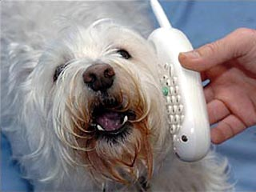
Ребенок может сказать, что хочет говорящую собаку, не нужно говорить «невозможно». Можно ответить, что такой породы ПОКА нет. «Но может быть ты что-нибудь потом придумаешь?»

Slide 14
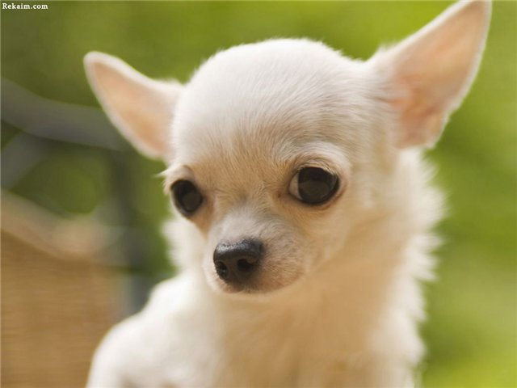
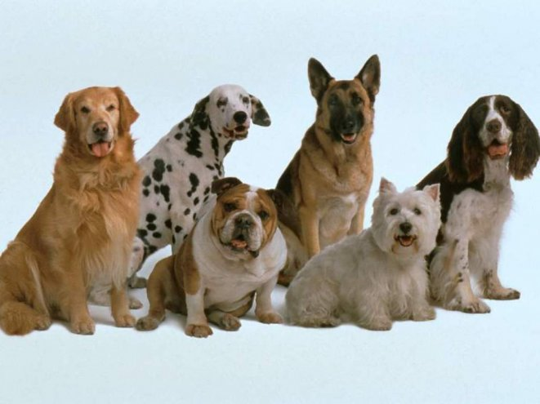
А дальше — зависит от степени заинтересованности и возраста ребенка. Можно читать про породы собак, можно рассказывать про разработки ученых.

Slide 15
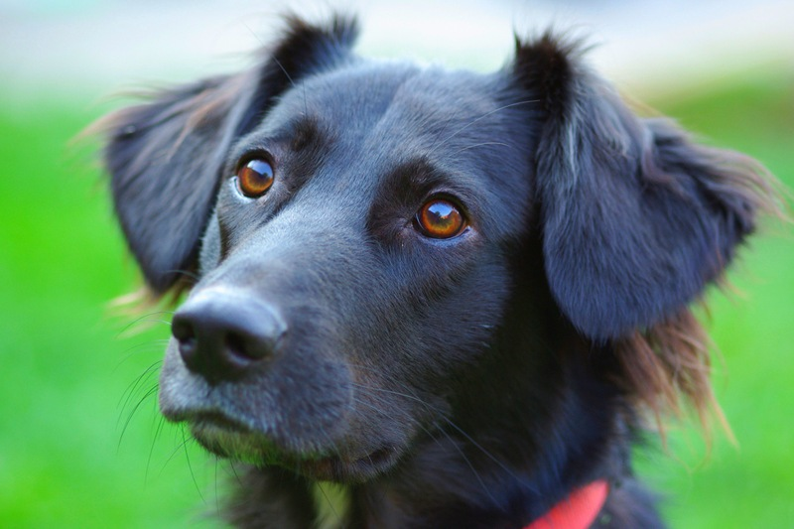
Кто знает, забудет ребенок про эту идею или лет через тридцать изобретет датчики для собаки и устройство, которое будут транслировать вместо рычания
отойди, а то укушу

Slide 16
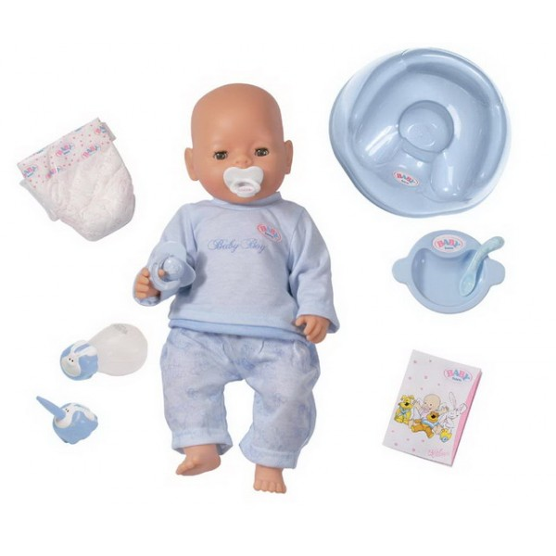
Многие из нас в детстве мечтали о кукле, которая по-настоящему ест. У современных девочек есть «бэби боны», которые и кушают, и ходят в туалет.

Slide 17
А еще мы мечтали, чтобы по телефону можно было не только слышать, но и видеть. И звонить не только из дома, а вообще из любой точки планеты. Тогда это тоже казалось нереальным. Теперь есть интернет, скайп, планшеты.

Slide 19
Потому-что кто-то не просто мечтал, а еще и делал.

Slide 20
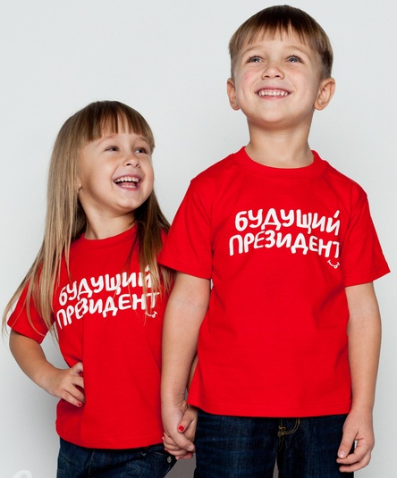
Если вдруг ребенок сообщает, что хочет стать президентом, не говорите «нереально».
Ни один родитель не может знать заранее предел развития своего ребенка, и решать за него «это ты сможешь, а это нет».
Мы должны поддержать: «Давай почитаем биографию президентов, постараемся понять, какие черты характера помогли им добиться этого».

Slide 21
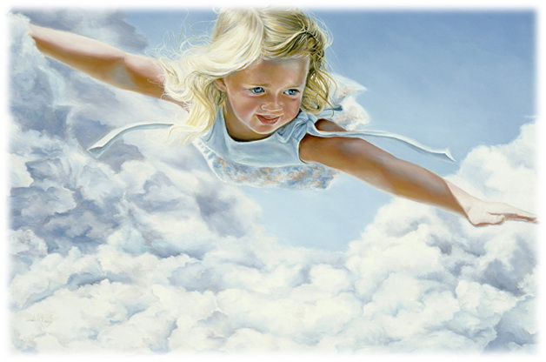
Важно не зарубить мечты ребенка, опираясь на свое субъективное мнение и собственный опыт. Но и важно донести до ребенка, что для осуществления мечты мало просто мечтать, надо еще и действовать.

Slide 22
По материалам детского психолога Анны Быковой
Рисунки:
http://www.kidskidki.ru/blog/detskie-sny-chto-tebe-snitsya-malysh/
http://forum.k4at.ru/index.php?topic=3496.0
http://best-marfino.ru/2013/11/page/26/
http://forum.daode.ru/139556-post1.html
http://allday2.com/index.php?newsid=148207
http://yablor.ru/blogs/neispolnennaya-mechta/1718676
http://photobank.3vx.ru/26558-detskie_mechtyi_na_~_thesong_na_deviantart.html
http://www.smeshnie.ru/page/364/
http://vsekommentarii.com/news/2012/09/11/7159623.htm
http://moy-znak-zodiaka.ru/25-апреля-знак-зодиака.html
http://alisalev.com/news/2012-02-07
http://moyagazeta.com/news/print-15547.html
Презентацию подготовила: Вятских Ольга Анатольевна , учитель начальных классов МКОУ СОШ им. А.А. Фадеева с. Чугуевка

